Slide 1

Слайд 2 с анализом проекта
Azərbaycan Respublikası Təhsil Nazirliyi
Azərbaycan Texniki Universiteti
Sərbəst İş
Fakültə: İnformasiya Telekommunikasiya Texnologiyaları
Fənn: Database Proqramlaşdırma
İxtisas : İnformasiya texnologiyaları
Qrup: 689 A1
Mövzu: Verilənlərin modelləri
Müəllim: Mülayim Rizvanova
Tələbə: Rövşən Əmiraslanov

Slide 2


Слайд 3 с анализом проекта
Verilənlərin modelləri
Verilənlərin modeli anlayışı
VB-də saxlanan verilənlər müəyyən məntiqi struktura malik olurlar.
Verilənlərin modeli onların necə və hansı qaydalarla strukturlaşmasını təyin edir. Lakin struktkur xassələri verilənlərin semantikasını və onlardan istifadə üsullarını tam açmağa imkan vermir. Bunun üçün verilənlər üzərindəki əməliyyatlar da müəyyən olunmalıdır və həmin əməliyyatlar verilənlərin strukturları ilə uyğunlaşdırılmalıdır.
Verilənlərin modelləri yüksək dərəcədə tipikləşdirilmiş modellər sinfinə aiddir. Bu o deməkdir ki, hər bir verilən bu və ya digər kateqoriyaya aid edilə bilər. Əgər bu mümkün deyilsə, veriləni süni yolla müəyyən kateqoriyaya gətirib çıxarırlar. Əks halda kateqoriyalar əvvəlcədən müəyyənləşdirilir, məsələn, «mahiyyət» , «atribut», «əlaqə» kateqoriyaları. Kateqoriyalar və onlar arasındakı əlaqələr birlikdə sxem adlanır.
Verilənlər modeli baxımından verilənlər bazasına belə tərif verilir: strukturu konkret sxemə uyğun gələn verilənlər yığımına verilənlər bazası deyilir.

Slide 3

Tətbiq sahəsinin xüsusiyyətlərindən və istifadəçilərin tələblərindən asılı olaraq verilənlərin modelləri müxtəlif ola bilər. Buna baxmayaraq, bütün modellərə aid olan ümumi anlayışlar və təyinetmələr mövcuddur. Hər bir model real obyektlərin statik və dinamik xassələrini əks etdirməlidir. Statik xassələrə vaxta görə invariant olan xassələr aiddir. Onlar həmişə və ya müəyyən vaxt intervalında doğru və dəyişməz olur. Dinamik xassələr isə obyektlərin məruz qaldıqları əməliyyatlar nəticəsində vəziyyətlərinin dəyişilmələrini əks etdirirlər.
Statik xassələr verilənlər modelinin yaranma qaydalarını ifadə edir və verilənlərin təsviri dili ilə əlaqələndirilir. Burada əsas məqsəd verilənlərin mümkün strukturlarını və onlar arasındakı əlaqələri təyin etməkdir. Verilənlərin strukturunun təyini yaranma qaydalarına cavab verən uyğun kateqoriyaların müəyyənləşdirilməsi ilə əldə edilir. Kateqoriyaların müəyyənləşdirilməsi isə atributlar və onların mümkün qiymətləri vasitəsilə aparılır. Bu zaman hər bir kateqoriyaya aid edilə bilən «tamlığın məhdudluğu» nəzərə alınmalıdır. Məsələn, işçinin tabel nömrəsi unikal olmalıdır və ya əmək haqqı 5 rəqəmli ədəddən böyük olmamalıdır. Aşkar məhdudluqlarla yanaşı modeldə struktur spesifikasiyalarına aid olan daxili məhdudluqlar da göstərilə bilər. Məsələn, obyektlər arasındakı əlaqələr ağacvari strukturla məhdudlaşa bilər.

Slide 4

Verilənlərin struktur modelləşdirilməsi üçün klassik və onların əsasında yaradılmış yeni modellərdən istifadə olunur. Klassik modellərə aşağıdakılar aiddir: iyerarxik, şəbəkə və relyasiya modelləri. Son illərdə yaranan və praktikada aktiv tətbiq olunan modellərə aşağıdakıları aid etmək olar: postrelasiya, çoxölçülü və obyekt-yönlü modellər.
Göstərilən modellərin genişləndirilməsindən yaradılan digər modellərdən də istifadə edilir. Onlara misal olaraq obyekt-relyasiya, deduktiv obyekt-yönlü, semantik, konseptual-yönlü modelləri göstərmək olar. Bu modellərdən bəziləri verilənlər bazalarını, biliklər bazalarını və proqramlaşdırma dillərini inteqrasiya etmək məqsədilə tətbiq olunur.
Bəzi VBİS-lərdə eyni vaxtda verilənlərin bir neçə modeli dəstəklənir. Məsələn, İNTERBASE sistemində tətbiqi proqramlarda verilənlərlə əməliyyatlar üçün şəbəkə dilindən istifadə edilir, istifadəçi interfeysi isə SQL və QBE dillərində reallaşdırılır.

Slide 5
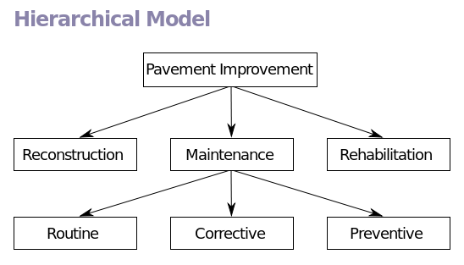
İyerarxik model
İyerarxik model verilənlərin nizamlı qraf (və ya ağac) şəklində təsvirinə əsaslanır. Qraf diaqramında təpələr (düyünlər) mahiyyətlərin tipini, budaqlar isə mahiyyətlər arasındakı əlaqələri göstərir İyerarxik modelin əsas məhdudluqları bunlardır:
Verilənlər bazasının sxemini əks etdirən qraf-diaqrama təyinat ağacı deyilir. Əgər verilənlər təbii olaraq ağacvari struktura malikdirsə, iyerarxik modelin tətbiqi heç bir problem yaratmır. Lakin ağacvari strukturdan fərqli strukturların təsviri üçün modelə əlavə vasitələr daxil edilir. İyerarxik modeldə struktur dəyişikliklərinin aparılması, ələlxüsüs altağacların ağacdan kənarlaşdırılması və ya ağaca əlavə edilməsi böyuk çətinliklərlə əlaqədardır.

Slide 6
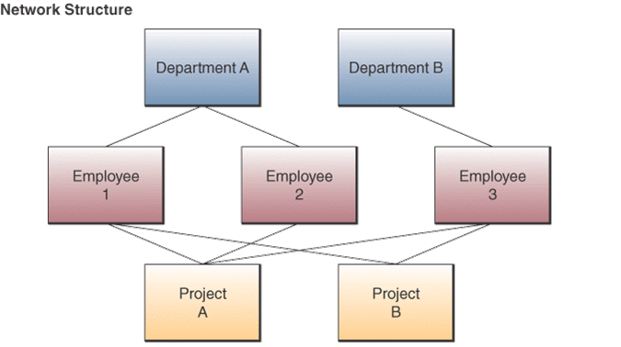
Şəbəkə modeli
Şəbəkə modelində verilənlər ixtiyari qraf şəklində təsvir olunur. İyerarxik modeldən fərqli olaraq, şəbəkə modelində 1:1, 1:M, M:1 funksional əlaqələrlə yanaşı M:N tipli əlaqələr də qurmaq mümkündür
Şəbəkə modelində M:N tipli əlaqənin reallaşdırılması onun k sayda (1≤k ≤M) 1:N əlaqəsinə çevrilməsi ilə əldə edilir. Bu isə həm məntiqi, həm də fiziki səviyyədə mürəkkəblik yaradır. Şəbəkə modelli VBİS-in mürəkkəb olması və çox baha başa gəlməsi də bunula əlaqədardır.

Slide 7
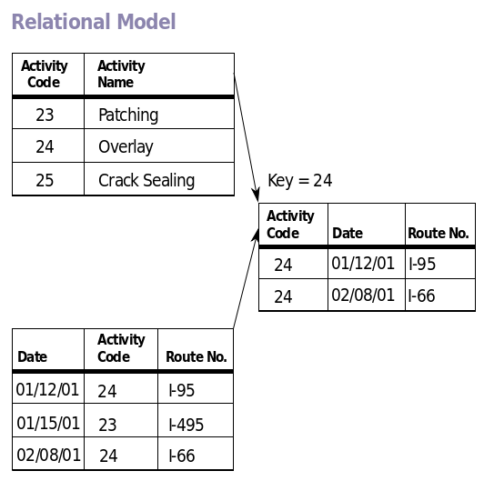
Relasiya modeli
Relasiya modeli İBM firmasının əməkdaşı Edqar Kodd tərəfindən təklif edilmiş və verilənlərin strukturlarının nisbətlər şəklində təsvirinə və cədvəl formasında ifadə olunmasına əsaslanır.
Nisbət (ingiliscə-relation)-kortej adlanan elementlər çoxluğundan ibarətdir. Nisbətin təsvirinin əyani forması bizim üçün adi olan ikiölçülü cədvəldir. Bildiyimiz kimi, cədvəl sətirlərdən və sütunlardan ibarət formadır. Cədvəlin hər bir sətri eyni struktura malik olan sahələrdən ibarətdir. Nisbət baxımından cədvəlin sətrinə kortej, sütununa isə domen deyilir. Adlandırılmış domenə isə atribut deyilir.
Fayl baxımından isə cədvəl-fayla, cədvəlin sətri-yazıya, sütun isə elementar verilənə uyğun gəlir.
Relasiya modeli nisbətlər cəbri adlanan riyazi aparatın verilənlər bazasına tətbiqi nəticəsində yaranmışdır. Həmin riyazi aparat relasiya modelinin xassələrini aydın və yığcam formada təyin etməyə imkan verir. Bundan əlavə, relasiya modeli nisbətlər üzərində müxtəlif əməliyyatların (dekart hasili, birləşmə, kəsişmə, cıxma, bölmə, seçmə, proyeksiya və s.) aparılmasına və nisbətlər arasında istənilən tip əlaqənin (1:1, 1:M, M:N) reallaşdırılmasına imkan yaradır. Bu cəhətlərə görə 70-ci illərin sonundan başlayaraq yaradılan verilənlər bazalarının əksəriyyətində relasiya modelindən istifadə olunur.

Slide 8
Relasiya modelinin çatışmayan cəhətlərinə aşağıdakıları aid etmək olar:
a) kortejrəin (yazıların) təyin edilməsi üçün standart vasitələr yoxdur;
b) nisbətlərin normallaşdırılması tələb olunur.
Fərdi kompüterlər üçün 80-cı illərdən başlayaraq yaradılan və inkişaf etdirilən VBİS-lərə misal olaraq Ashton-Tate firmasına məxsus dBase ailəsinin (dBase I, II, III, III plus, IV, Clipper), FoxSoftware firmasının FoxBase, FoxPro sistemlərini, İBM firmasının DB2 sistemini, Microrim firmasının R:Base sistemini, Borland firmasının Paradox, dBase for Windows sistemlərini, Microsoft firmasının Vizual FoxPro, Access sistemlərini, Clarion Software firmasının Clarion sistemini, ASK Computer Systems firmasının İngres sistemini, Oracle firmasının Oracle ailəsi sistemlərini və s. göstərmək olar.
Qeyd edək ki, relasiya VBİS-lərin sonuncu variantları obyektyönlü sistemlərin bəzi xüsusiyyətlərinə malikdirlər. Bu cür sistemləri çox vaxt obyekt-relasiya tipli sistemlər adlandırırlar. Bu cür sistemlərə misal olaraq Oracle 8.x sistemlərini göstərmək olar.
Relasiya modeli haqqında daha ətraflı məlumat sonrakı paraqrafda verilir.

Slide 9
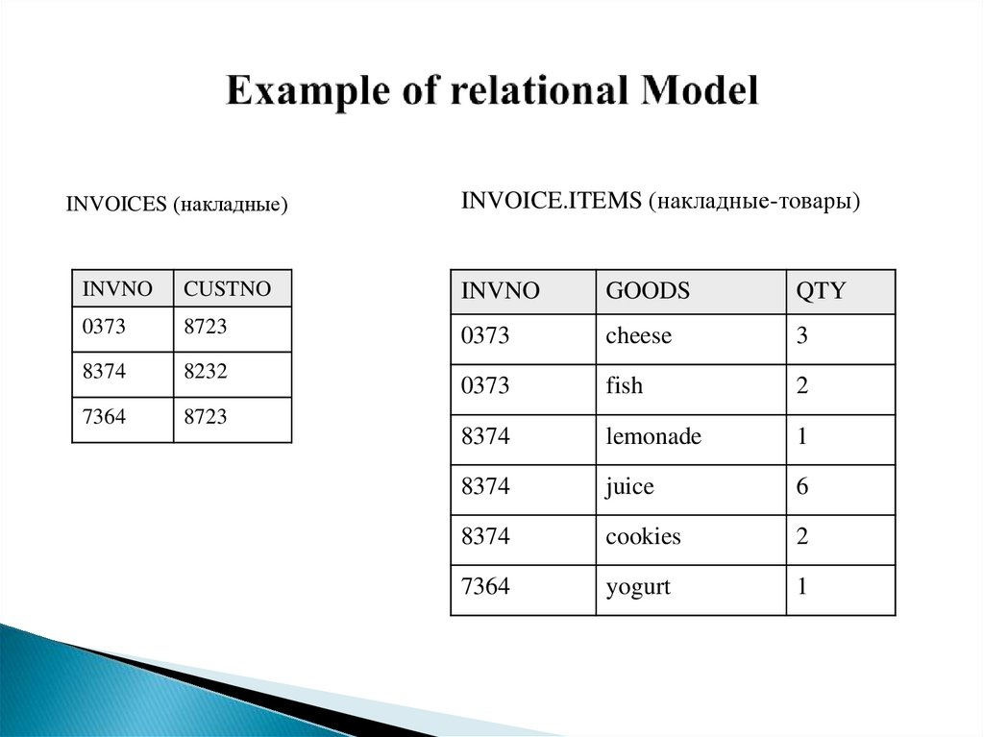
Postrelasiya modeli
Klassik relasiya modeli nisbətin atributlarının bölünməz (atomar) olduqlarını nəzərdə tutur, yəni cədvəldə informasiya 1-ci normal formada olmalıdır. Lakin bu məhdudluq bəzi halda tətbiqin səmərəli reallaşdırılmasına manecilik törədir.
Postrelasiya modeli cədvəldə saxlanan verilənlərin bölünməzliyinə qoyulan məhdudluğu aradan qaldırmaqla relasiya modelinin genişlənməsinə imkan yaradır. Postrelasiya modelində çoxqiymətli sahələrə icazə verilir. Çoxqiymətli sahələrin qiymətlər dəsti əsas cədvələ salınan ayrıca cədvəl hesab olunur. Yəni burada cədvəllərin bir-birinin icərisinə salınmasına icazə verilir.
Əgər iki cədvəl varsa cədvəllər arasındakı əlaqə SN sahəsi ilə yaradılır. Bu cədvəllərdəki verilənlərin bir cədvəldə saxlanması adi relasiya modelində mümkün deyil.

Slide 10
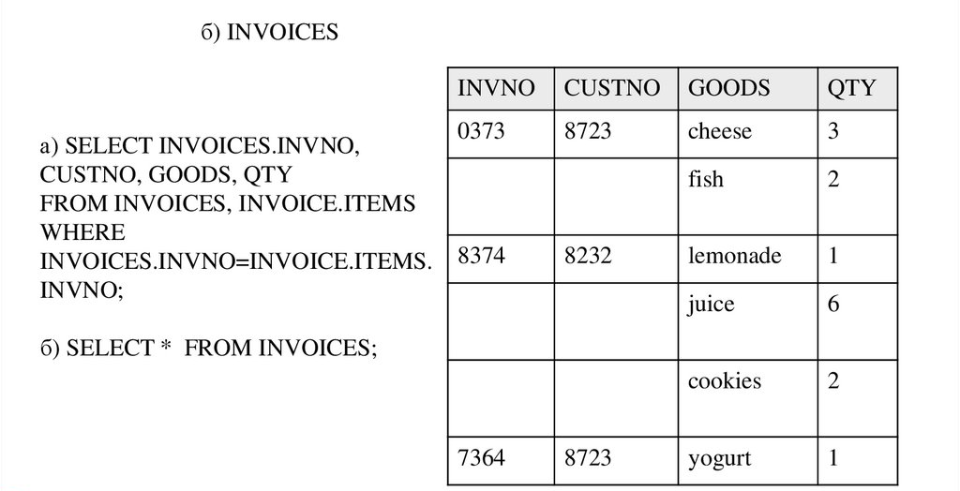

Göründüyü kimi, relasiya modeli ilə müqayisədə postrelasiya modelində verilənlər daha səmərəli saxlanır və onların emalı zamanı iki cədvəldəki verilənlərin birləşdirilməsi əməliyyatına ehtiyac olmur.VB-nin bütün sahələrindən verilənlərin seçilməsi üçün SQL dilində SELECT operatorlarına istifadə edilmişdir.

Slide 11
Postrelasiya modeli normallaşdırılmamış cədvəlləri dəstəklədiyindən, verilənlərin tamlığı və ziddiyyətsizliyi probleminin həlli qarşıya cıxır. Bu problem kliyent-server sistemlərində saxlanan prosedurlara oxşar mexanizmləri VBİS-ə daxil etməklə həll olunur. Cədvəlin sahələrindəki qiymətlərə nəzarət edən funksiyaların təsviri üçün verilənlərə müraciətdən əvvəl və ya sonra avtomatik cağrılan konversiya və korrelyasiya prosedurlarını qurmağa imkan var. Korrelyasiya prosedurları verilənlərin emalından əvvəl yəni verilənlər oxunandan dərhal sonra, konversiya prosedurları isə verilənlərin emalından sonra yerinə yetirilir.
Postrelasiya modelinin üstünlüyü əlaqəli relasiya cədvəllərini bir postrelasiya cədvəli ilə təsvir etmək imkanının olmasıdır. Bununla da informasiyanın təsvirinin yüksək əyaniliyi təmin edilir və onun emalının səmərəliliyi artır. Bu modelin çatışmazlığı isə saxlanan verilənlərin tamlığının və ziddiyyətsizliyinin təmininin mürəkkəbliyindən ibarətdir.Postrelasiya modelini dəstəkləyən VBİS-lərə misal olaraq UniVers, Bubba və Dasdb sistemlərini göstərmək olar.

Slide 12
Çoxölçülü model
Verilənlərin təsvirinə çoxölçülü yanaşma relasiya yanaşması ilə eyni vaxtda yaranmışdır, lakin real işləyən çoxölçülü VBİS-lər çox azdır. 90-cı illərin ortalarından başlayaraq bu sistemlərə maraq xeyli artdı. Bu 1993-cü ildə relasiya modelinin əsasını qoyan E.Koddun dərc etdirdiyi proqram məqaləsindən sonra baş verdi. Həmin məqalədə OLAP (Online Analytical Processing – Operativ Analitik Emal) sinif sistemlərinə 12 təlabat formalaşdırılmışdır və onlardan əsasları çoxölçülü verilənlərin konseptual təsviri və emalına aiddir. Çoxölçülü sistemlər təhlil aparmaq və qərar qəbul etmək üçün informasiyanın operativ emalına imkan verir.
İnformasiya sistemlərinin konsepsiyasının inkişafında iki istiqaməti ayırmaq olar:
- operativ emal sistemləri;
- analitik emal sistemləri (qərarların qəbulunu dəstəkləyən sistemlər).
Relasiya VBİS-ləri informasiyanın operativ emalı tipli informasiya sistemləri üçün nəzərdə tutulmuşdu və bu sahədə çox səmərəli idilər. Analatik emal sistemlərində isə VBİS-lər kifayət qədər səmərəli və çevik deyillər. Bu baxımdan daha səmərəli çoxölçülü VBİS-lər hesab olunur.

Slide 13
Çoxölçülü VBİS dar çərçivədə ixtisaslaşdırılmış sistem olub, informasiyanın interaktiv analitik emalı üçün nəzərdə tutulur. Bu cür VBİS-lərə xas olan əsas anlayışlar bunlardır: verilənlərin aqreqatlaşması, statikliyi və proqnozlaşdırılması.
Verilənlərin aqreqatlaşması-onların müxtəlif səviyyələrdə ümumiləşdirilməsi imkanı deməkdir. İnformasiya sistemlərində təqdim edilən informasiyanın detallaşdırılma dərəcəsi istifadəçinin səviyyəsindən asılı olur, məsələni: istifadəçi-analitik, istifadəçi-operator, istifadəçi-idarəedici, istifadəçi- rəhbər.
Verilənlərin statikliyi verilənlərin və onlar arasındakı əlaqələrin yüksək səviyyədə dəyişməzliyini və onların vaxtla bağlılığını nəzərdə tutur. Verilənlərin statikliyi onların emalında xüsusiləşdirilmiş yükləmə, saxlama, indeksləşdirmə və seçmə metodlarından istifadə etməyə imkan verir.
Verilənlərin vaxtla bağlılığı sorğuda göstərilmiş vaxta və tarixə görə seçim aparmaq məqsədini güdür. Verilənlərin emalı və istifadəçiyə təqdim edilməsi prosesində vaxta görə nizamlanması informasiyanın saxlanması və seçilməsi mexanizminə müəyyən tələblər qoyur. Məsələn, sorğunun emalı vaxtını azaltmaq üçün verilənlərin hansı ardıcıllıqla tələb olunmasına uyğun qayda ilə nizamlanması məsləhətdir.

Slide 14
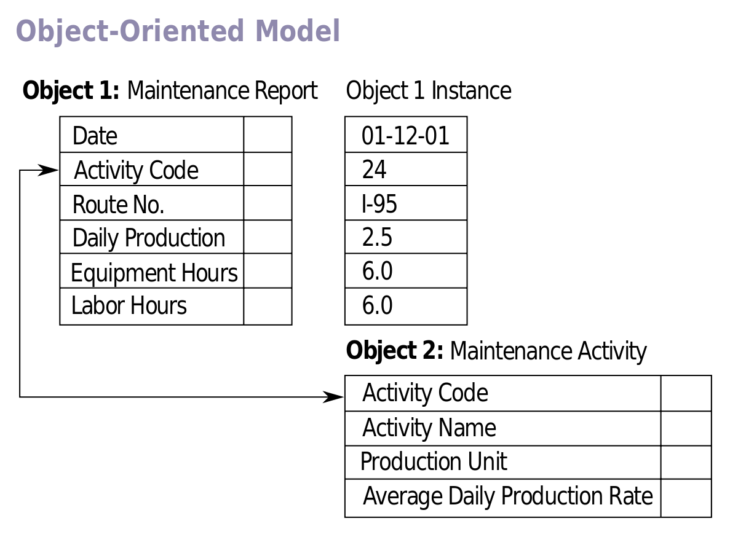
Obyekt-yönlü model
Obyekt-yönlü modellə verilənlərin təsvirində VB-nin ayrı-ayrı yazılarını təyin etmək mümkün olur. Obyekt-yönlü proqramlaşdırma dillərindəki uyğun vasitələrə oxşar mexanizmlərin köməyilə VB-nin yazıları ilə onların emalı funksiyaları arasında qarşılıqlı əlaqələr qurulur.
ODMG-93 (Object Database Management Group- Obyekt-yönlü verilənlər bazasının idarə olunması üzrə qrup) standartının tövsiyyələrində standartlaşdırılmış obyekt-yönlü model şərh olunur. ODMG-93 standartının tövsiyyələrini tam həcmdə reallaşdırmaq hələlik mümkün olmamışdır. Obyekt-yönlü modelin əsas ideyalarını nümayiş etdirmək üçün obyekt-yönlü VB-nin sadələşdirilmiş modelinə baxaq.
Obyekt-yönlü VB-nin strukturunu qrafik olaraq təpələri obyektlər olan ağac şəklində təsvir etmək olar. Obyektlərin xassələri hər hansı standart tiplə (məsələn, Strinq- sətir) və ya istifadəçi tərəfindən «class» (sinif) kimi təyin edilən tiplə təsvir olunur.

Slide 15
«Strinq» tipli xassənin qiyməti simvollar sətiri ola bilər. «Class» tipli xassənin qiyməti isə uyğun sinfin nüsxəsi olan obyektdir. Həmin obyekt göstərilən xassələrə malik olan obyektin törəməsi hesab olunur. Obyekt- sinfin nüsxəsi oz sinfinə mənsub olub, bir valideynə malikdir. VB-də qohumluq munasibətləri obyektlərin iyerarxiya əlaqələrini təşkil edirlər.
Obyekt-yönlü VB-nin məntiqi strukturu xarici görünüşünə görə iyerarxik VB-nin strukturuna oxşayır. Onlar arasında əsas fərq verilənlərin emalı metodlarındadır. Obyekt-yönlü VB-nin verilənlərinin emalı üçün inkapsulyasiya, varislik və polimorfizm mexanizmləri ilə göcləndirilmiş məntiqi əməliyyatlardan istifadə olunur. SQL operatorlarına oxşar əməliyyatlar da müəyyən məhdudluqlarla tətbiq edilə bilər (məsələn, VB-nin yaradılması üçün).
VB-nin yaradılması və modifikasiyası verilənlərin axtarışını sürətləndirmək üçün tətbiq edilən indeks cədvəllərinin avtomatik tərtib və təshih edilməsi ilə müşayiət olunur.
İnkapsulyasiya xassənin adının görünmə sahəsini həmin xassənin aid olduğu obyektin sərhədləiri dairəsində məhdudlaşdırır.
Varislik isə, əksinə, obyektin xassəsinin görünmə sahəsini bütün varisləri üçün genişləndirir. Əgər varislik mexanizminin təsir sahəsinin bilavasitə qohum olmayan obyektlər üçün də genişlənməsi tələb olunursa, onda həmin obyektlərin ümumi valideyni olan obyektdə «abs» tipli mücərrəd xassə təyin edilir.
Polimorfizm eyni proqram kodunun müxtəlif tipli verilənlərlə işləyə bilməsini təmin edir. Başqa sözlə, polimorfizm müxtəlif tip obyektlərdə eyni adlı metodların olmasını mümkün edir. Obyekt-yönlü proqramın icrası zamanı eyni metodlar arqumentin tipindən asılı olaraq müxtəlif obyektlərlə əməliyyat aparırlar.

Slide 16
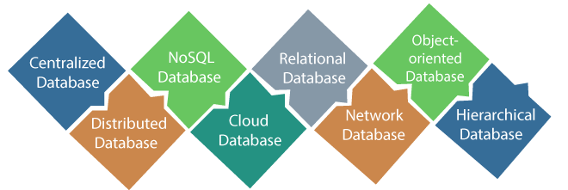
Obyekt-yönlü VB-də axtarış istifadəçinin sorğuda göstərdiyi obyektlə VB-də saxlanan obyekt arasındakı oxşarlığı müəyyənləşdirməkdən ibarət olur. Istifadəçinin göstərdiyi və «məqsəd» adlanan obyekt (onun xassəsi «goal» tipi ilə təyin edilir) ümumi halda VB-də saxlanan bütün obyektlər iyerarxiyasının altçoxluğu ola bilər. Obyekt-məqsəd və sorğunun nəticəsi VB-nin özündə saxlana bilər.
Verilənlərin obyekt-yönlü modelinin relasiya modeli ilə müqayisədə üstünlüyü obyektlərin mürəkkəb əlaqələri haqqında informasiyani əks etdirmək imkanının olmasıdır. Obyekt-yönlü model VB-nin ayrı-ayrı yazılarını və onların emalı funksiyalarını təyin etməyə imkan verir.
Obyekt-yönlü modelin çatışmazlığı onun mürəkkəbliyindən, verilənlərin emalının rahat olmamasından və sorğuların yerinə yetirilmə sürətinin aşağı olmasından ibarətdir.
90-cı illərdə obyekt-yönlü verilənlər bazalarının eksperimental protipləri mövcud idi. Hazırdı bu cür sistemlər geniş yayılmışdır. Onlara misal olaraq POET (POET Software firması), Jasmine (Computer Associates), Versant (Versant Technologies), O2 (Ardent Software), ODB-Jupiter, Iris, Orion, Postyres sistemlərini göstərmək olar

